Slide 1

The Memory Hierarchy
袁佳逸 20251029

Slide 2
Contents
Abstraction
Memory
Storage
Locality
Cache

Slide 3
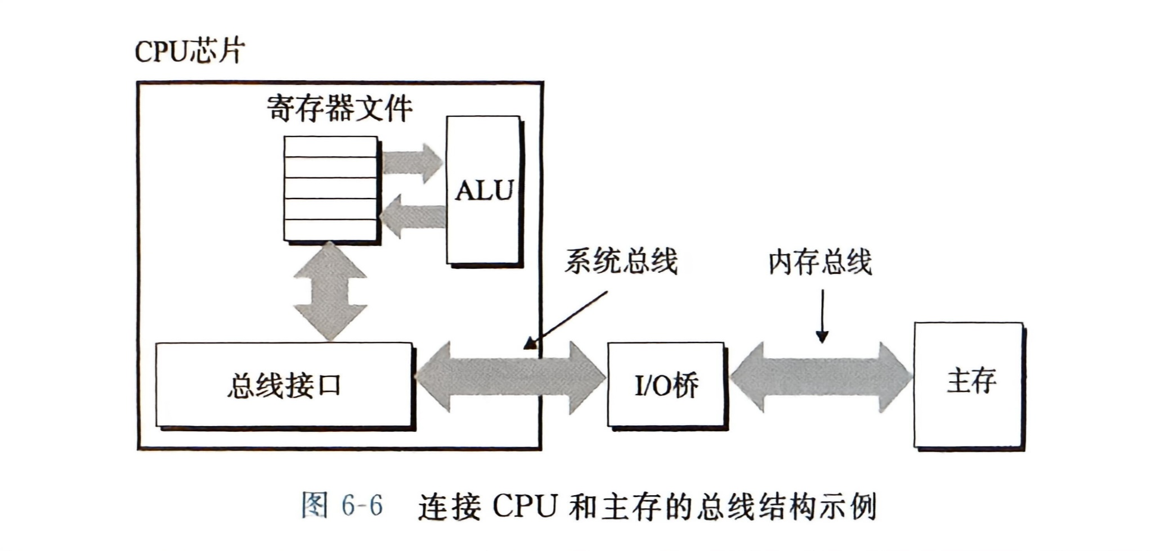
1-1
The memory abstraction
读写内存指令
数据地址流转

Slide 4
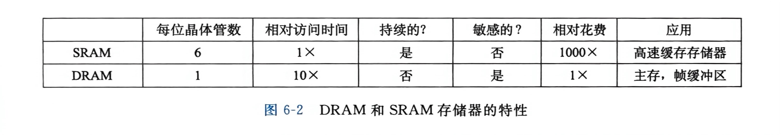
1-3
随机访问存储器RAM
静态RAM / SRAM
动态RAM / DRAM
不稳定的 断电后数据不可恢复（ vs ROM 断电后仍然能保存数据）

Slide 5
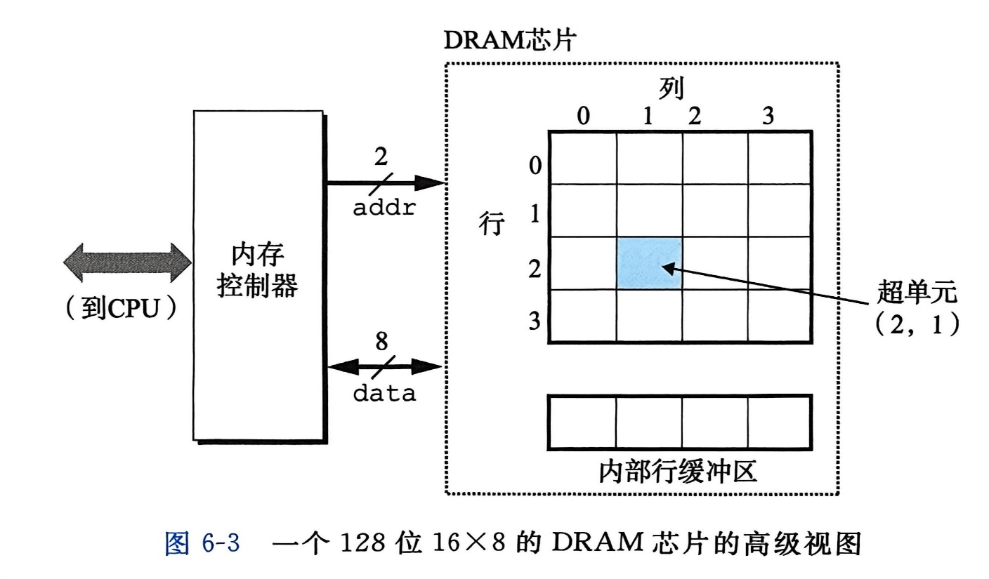
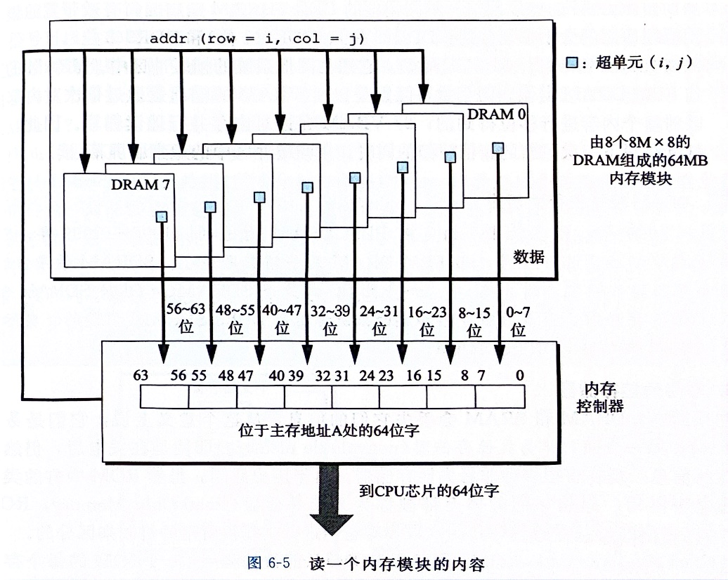
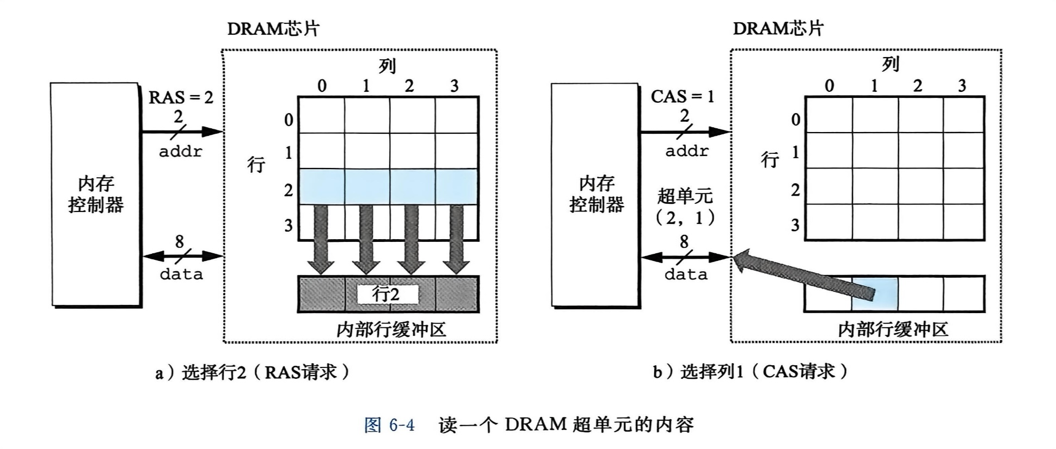
1-5
随机访问存储器RAM
DRAM的读取
r*c个超单元 d*w位数据
二维访存：传入行地址和列地址

Slide 6
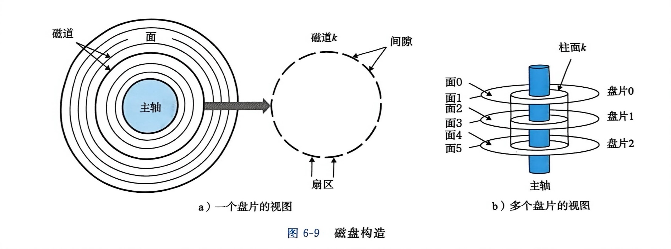
1-6
磁盘存储Storage
结构：磁盘-盘片-表面-磁道-扇区-数据位
磁盘容量=
每个扇区字节数*每个磁道平均扇区数*每个表面磁道数*每个盘片表面数(2)*盘片数

Slide 7
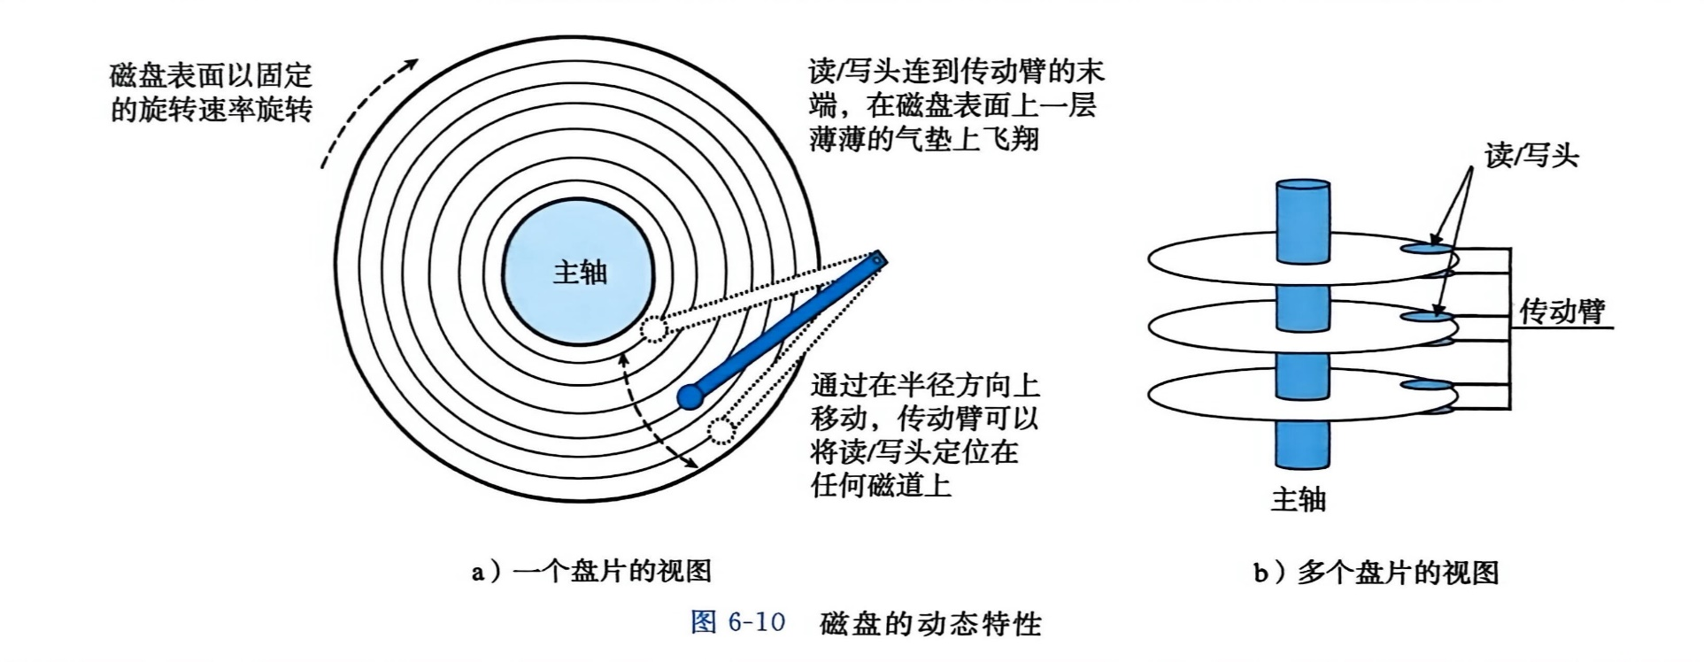
1-7
磁盘存储Storage
磁盘读写：寻道-旋转-传送
Taccess = Tavg seek + Tavg rotate + Tavg transfer 旋转时间与寻道时间接近 传送时间一般可忽略

Slide 8
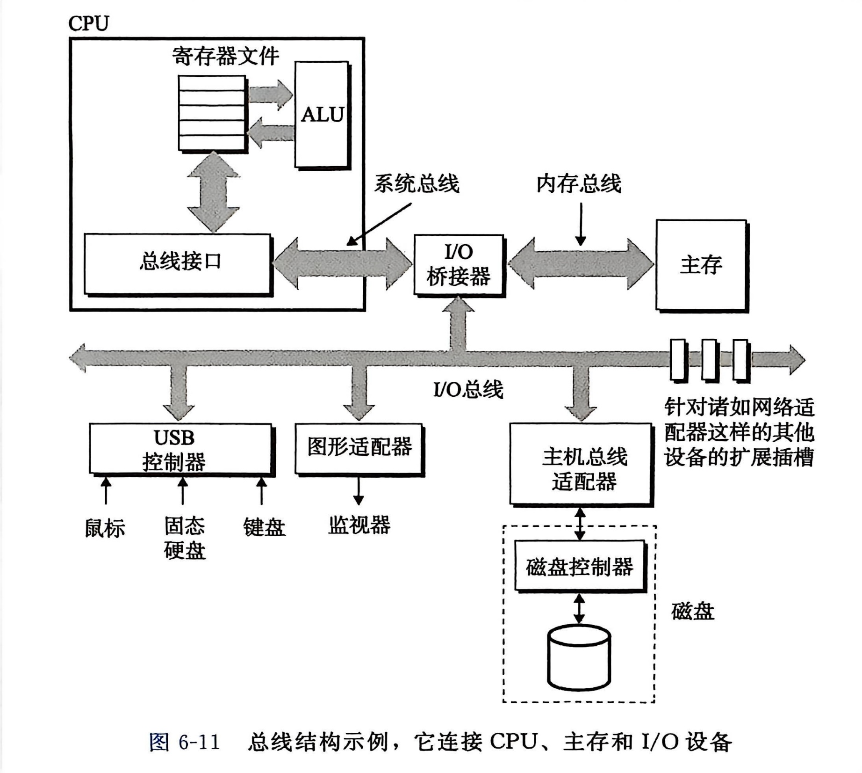
1-8
磁盘存储Storage
从硬盘传输数据到内存

Slide 9
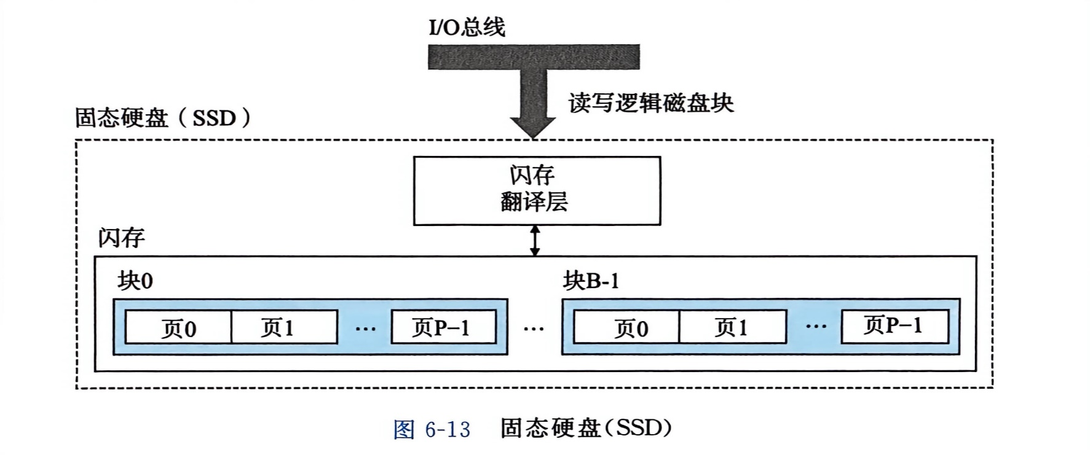
1-9
固态硬盘SSDs
速度：读>写，顺序访问>随机访问
数据以页为单位读写，只有在一页所属的块整个被擦除之后才能写这一页
在大约进行100,000次重复写之后，块就会被损坏，不能再使用

Slide 10
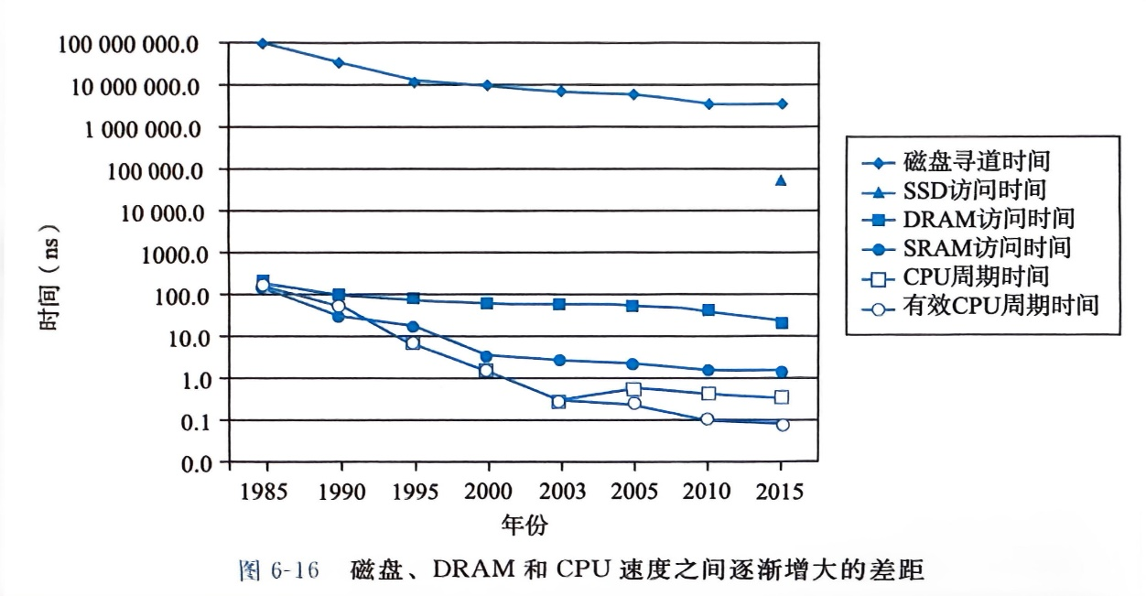
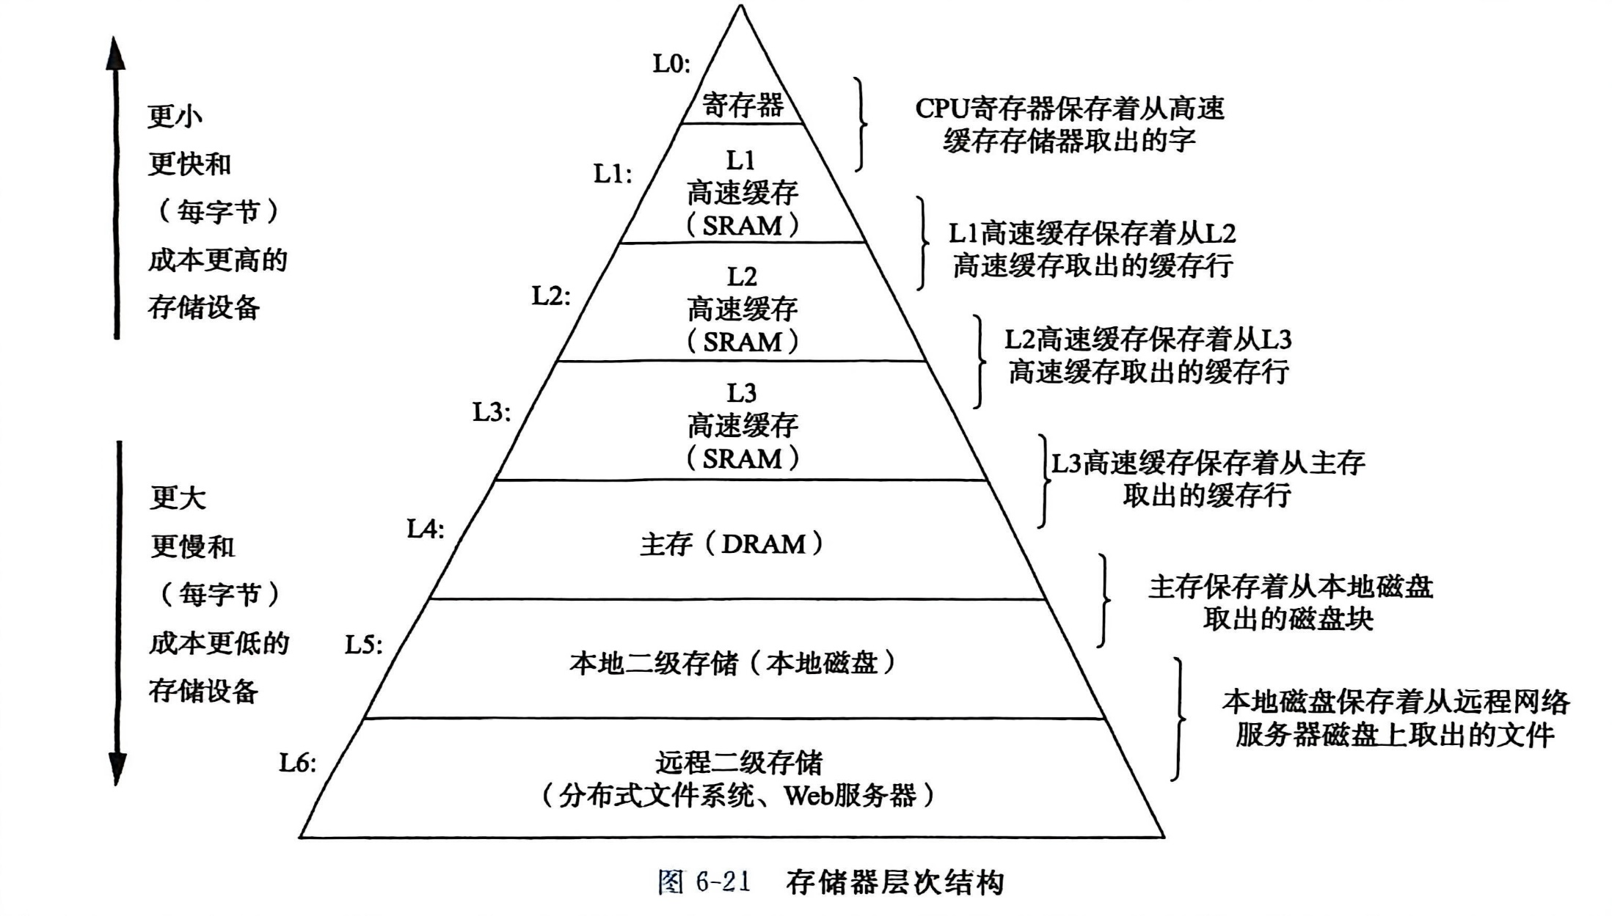
2-4
存储器层次结构
依赖于局部性原理
弥补CPU和主存之间持续增长的差距
每一层都可以看作下一层的缓存

Slide 11
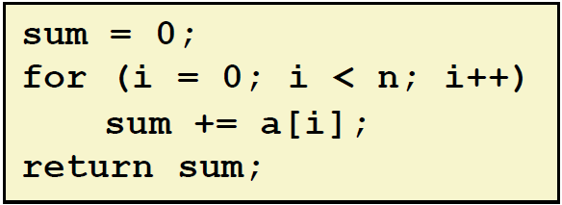
2-1
局部性Locality
局部性原理：倾向于引用临近于其他最近引用过的数据项的数据项，或最近引用过的数据项本身
时间局部性：被引用过一次的内存位置很可能在不远的将来再被多次引用
空间局部性：如果一个内存位置被引用了一次，那么程序很可能在不远的将来引用附近的一个内存位置
指令层面
数据层面

Slide 12
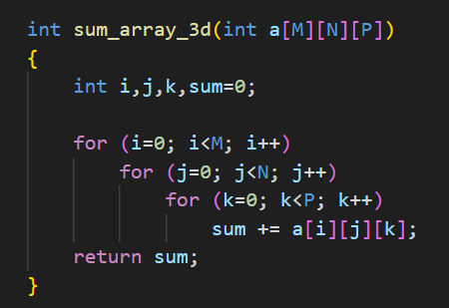
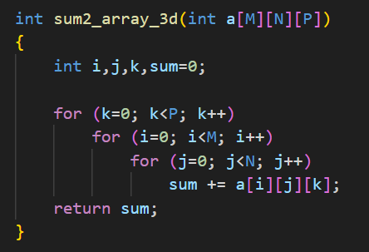
2-3
局部性Locality
步长为1遍历数组

Slide 13
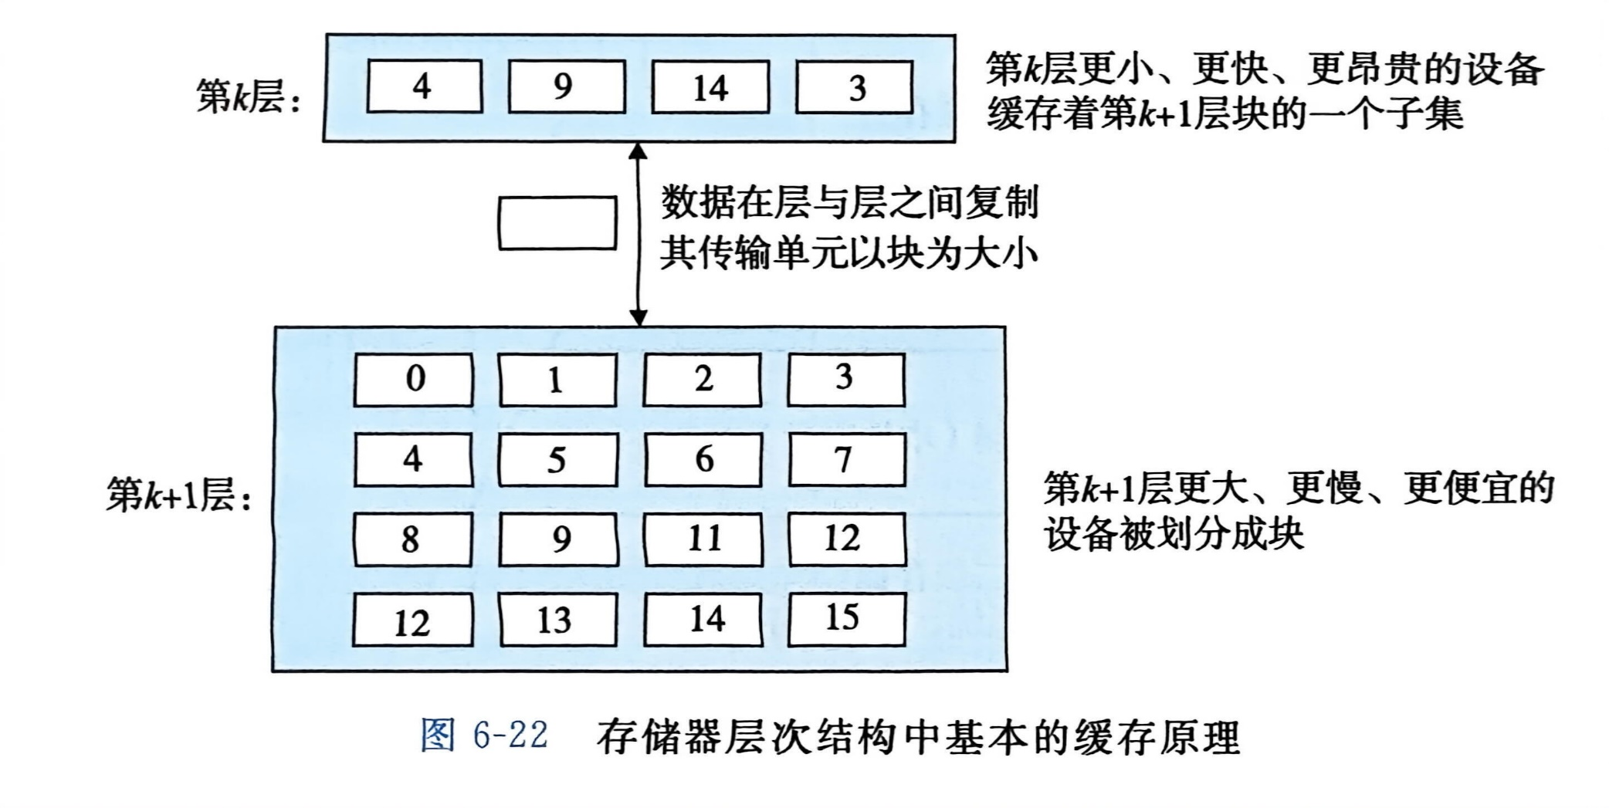
2-6
缓存Cache
缓存命中
缓存不命中
（替换策略
放置策略）

Slide 14
2-7
缓存Cache
Cache Miss的三种情况：
强制性不命中/冷不命中
通常是短暂的事件，不会在反复访问寄存器使得缓存暖身之后的稳定状态中出现
冲突不命中
由于冲突性放置策略，虽然缓存足够大，能够保存被引用的数据对象，但是因为这些对象会映射到同一个缓存块，缓存会一直不命中
容量不命中
工作集的大小超过缓存的大小，即缓存太小了不能处理这个工作集

Slide 15
Thank you

